Slide 1
Scrum в Метадизайне
(зачем? откуда? и что толку?)

Slide 2
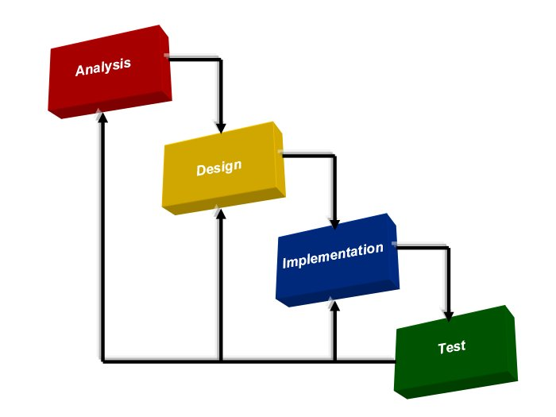
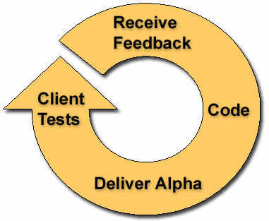
Противопоставление методологий
Waterfall
Agile

Slide 3

Где мы на самом деле?
Waterfall
Agile
Chaos

Slide 4
Хаотическая методология (2007)
“Делаю, что хочу”-разработка
Разработка на production
Ползучий копи-паст
Функциональные требования определяются по ходу дела полуслучайно
Новые технологии вовлекаются без проблем
Код просто живёт, где-то
Уход в отрыв

Slide 5
Хаотическая методология
“Отличный способ делать прототипы”

Slide 6
Упорядоченный хаос (2010)
Список задач на доске
Неформальная приоретизация
Разработка в личной рабочей копии
Неформальная культура разработки
Ревью кода, иногда
Функциональные требования обсуждаются, иногда
Новые технологии вовлекаются при общем согласии
SVN
Утренний скрам
Неформальное улучшение процессов

Slide 7

Куда мы идём?
Waterfall
Agile
Chaos

Slide 8
Шкала гибкости
Waterfall
Agile
Chaos
Формализм
Гибкость

Slide 9
“Если Agile делает нас менее гибкими, то зачем он нужен?”

Slide 10
Формализации
Overhead
Нельзя забыть, забить, ...
Вывод на сознательный уровень
Можно рассуждать, оценивать полезность, улучшать или отбрасывать

Slide 11
Формализации в Scrum
Project Backlog
Приоритеты от Product Owner
Планирование (разбивка задач)
Оценка разработчиками (предсказуемость)
Спринты (конечны и на всех)
Демо
Ретро
Scrum-доска (контроль ситуации)

Slide 12
В догонку
Ревью всего кода
Распространение знаний
Фокусировка при разработке
В Backlog, пожалуйста

Slide 13
“Спасибо за внимание”

